Slide 1
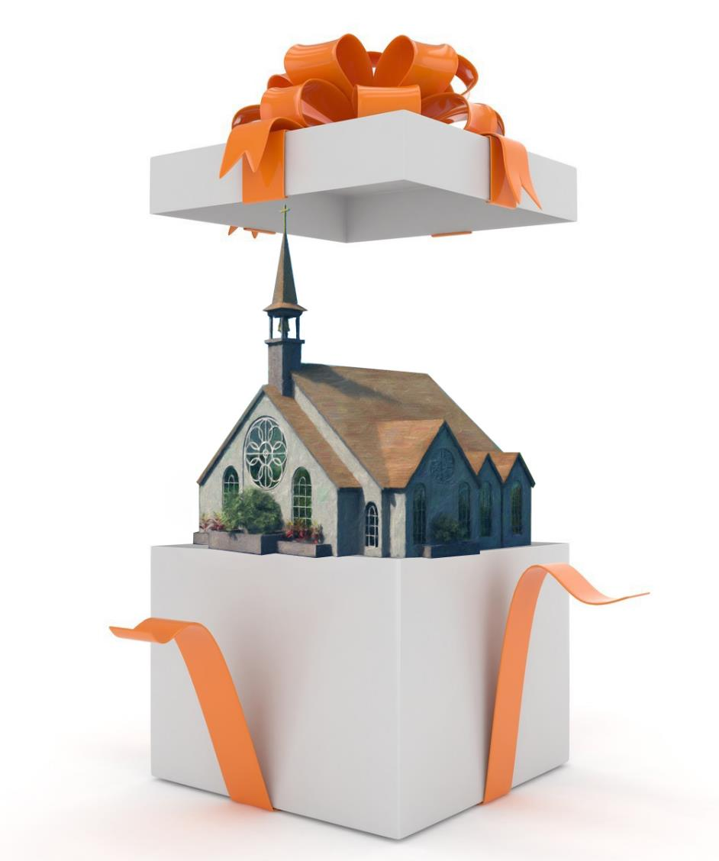
DUHUL SFÂNT
ȘI DARURILE DATE CREDINCIOȘILOR
Studiul 8 pentru 25 februarie 2017

Slide 2
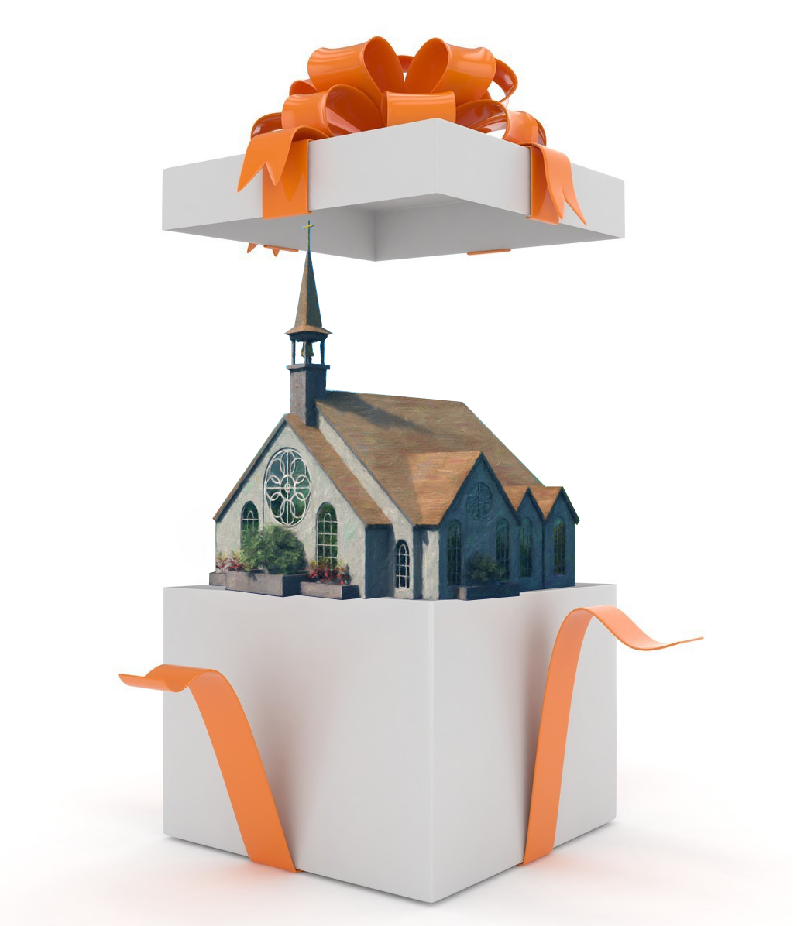
„Sunt felurite daruri, dar este acelaş Duh; sunt felurite slujbe, dar este acelaş Domn; sunt felurite lucrări,dar este acelaş Dumnezeu, care lucrează totul în toţi.”
(1 Corinteni 12:4-6)

Slide 3
Roadele Duhului și darurile Duhului nu sunt același lucru. Darurile spirituale sunt anumite înzestrări oferite supranatural de Duhul Sfânt pentru a pregăti persoana pentru un fel special de lucrare.
Toți credincioșii trebuie să manifeste roadele Duhului Sfânt, dar nu toți vor manifesta aceleași daruri ale Duhului. Fiecăruia îi sunt date diferite daruri, după criteriul Duhului Sfânt.
Darurile și dragostea.
Dătătorul darurilor.
Scopul darurilor.
Darurile astăzi.
Primele daruri.
Darurile actuale.
Darul discernământului .

Slide 4
DARURILE ȘI DRAGOSTEA
„Umblaţi dar după darurile cele mai bune. Şi vă voi arăta o cale nespus mai bună. Chiar dacă aş vorbi în limbi omeneşti şi îngereşti, şi n-aş avea dragoste, sunt o aramă sunătoare sau un chimval zăngănitor.” (1 Corinteni 12:31-13:1)
Când Pavel a scris scrisoarea către Corinteni, nu a împărțit-o pe capitole (acest lucru s-a realizat secole mai târziu). Nu există separare între capitolul 12 și 13.
Pavel vrea să ne învețe că utilizarea darurilor spirituale trebuie inevitabil unită cu dragostea.
De fiecare dată când Pavel vorbește de daruri, le unește cu dragostea:
„Şi El a dat pe unii apostoli; pe alţii, prooroci […] în dragoste, să creştem în toate privinţele” (Efeseni 4:11, 15).
„Deoarece avem felurite daruri, […] Dragostea să fie fără prefăcătorie.” (Romani 12:6, 9).

Slide 5
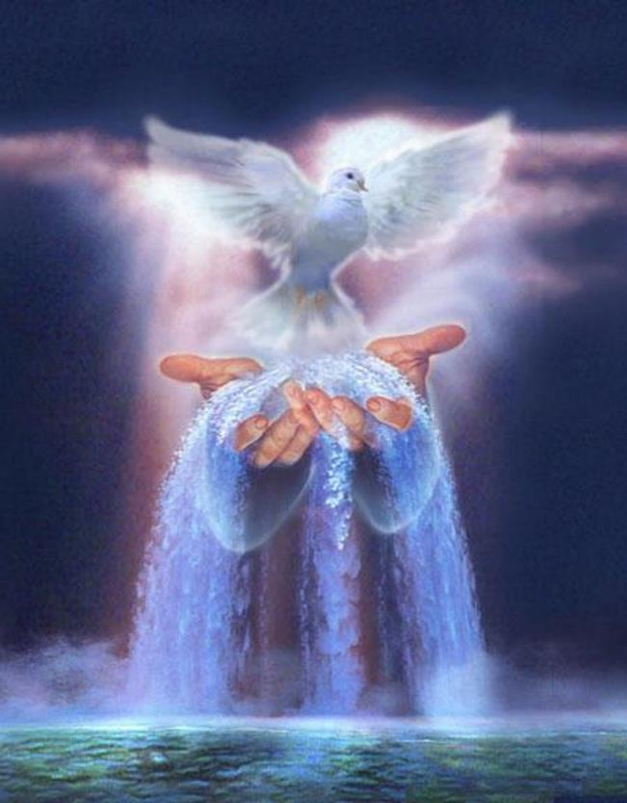
DĂTĂTORUL DARURILOR
„Dar fiecăruia din noi harul i-a fost dat după măsura darului lui Hristos.De aceea este zis: „S-a suit sus, a luat robia roabă, şi a dat daruri oamenilor.“” (Efeseni 4:7-8)
Când Isus a urcat la cer, L-a trimis pe Duhul Sfânt și a dat daruri oamenilor. Duhul Sfânt este responsabil cu distribuirea darurilor date de Isus, după voia Sa.
Aceasta înseamnă că darurile ne sunt oferite în mod supranatural. Nu le putem confunda cu talentele naturale.
Când un talent este intensificat și folosit de Duhul Sfânt în beneficiul bisericii, se transformă în dar spiritual.
Dar și Duhul ne împarte daruri care nu au nimic de a face cu talentele noastre naturale.

Slide 6
SCOPUL DARURILOR
„Şi fiecăruia i se dă arătarea Duhului spre folosul altora.” (1 Corinteni 12:7)
De ce ne sunt date darurile?
Pentru „desăvârşirea sfinţilor, în vederea lucrării de slujire” (Efeseni 4:12).
Pentru „zidirea trupului lui Hristos” (Efeseni 4:12).
Pentru lucrarea bisericii, “El a dat pe unii apostoli; pe alţii, prooroci…” (Efeseni 4:11).
„Ca nişte buni ispravnici, fiecare din voi să slujească altora după darul, pe care l-a primit.” (1 Petru 4:10).
„În vederea zidirii sufleteşti a Bisericii.” (1 Corinteni 14:12).
„Pentru ca în toate lucrurile să fie slăvit Dumnezeu prin Isus Hristos” (1 Petru 4:11).
Darurile îl înzestrează pe credincios pentru a sluji celorlați, pentru zidirea bisericii și pentru a avansa cauza lui Dumnezeu.

Slide 7
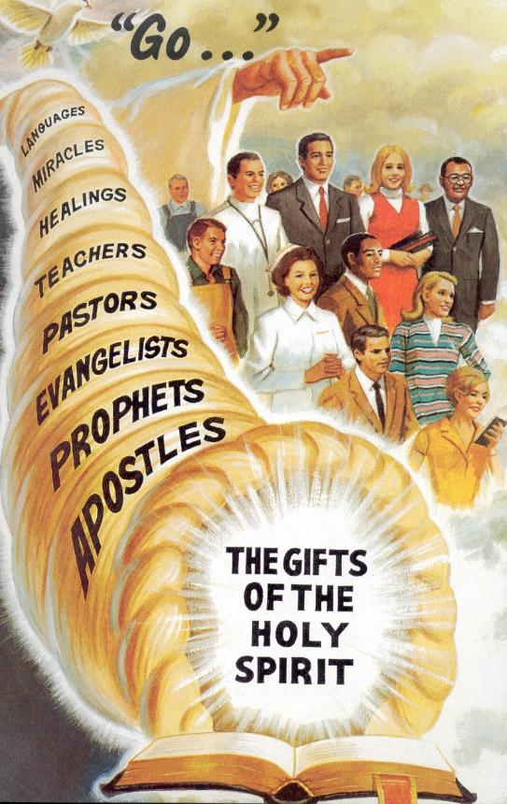
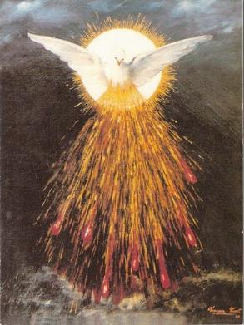
PRIMELE DARURI
“Sunt felurite daruri, dar este acelaş Duh” (1 Corinteni 12:4)
Vorbirea despre înțelepciune.
Vorbirea despre cunoștință.
Credința.
Darul tămăduirilor.
Facerea de minuni.
Proorocirea.
Deosebirea duhurilor.
Vorbirea în felurite limbi.
Tălmăcirea limbilor.
Apostoliei.
Învățării.
Încurajării.
Dăruirii.
Slujirii.
Administrării.
Conducerii.
Milosteniei.
Evanghelizării.
Păstoririi.
Lista darurilor primite de biserica primitivă o putem găsi în 1 Corinteni 12:7-11, 27-31; Romani 12:3-8; Efeseni 4:11-12.

Slide 8
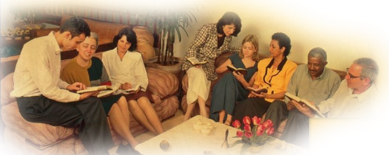
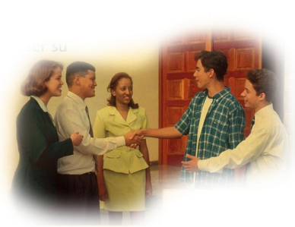
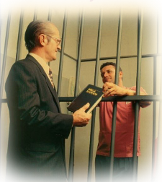
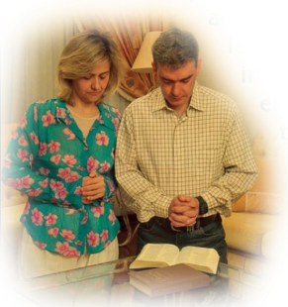
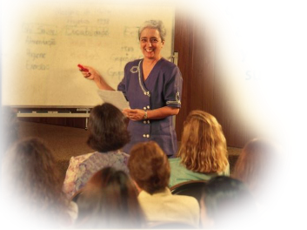
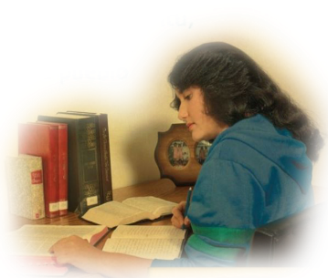
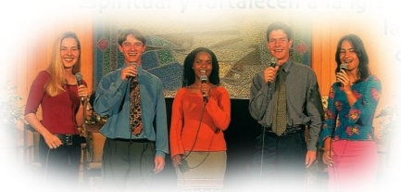
DARURILE ACTUALE
„Dragostea nu va pieri niciodată. Proorociile se vor sfârşi; limbile vor înceta; cunoştinţa va avea sfârşit.” (1 Corinteni 13:8)
Sunt toate darurile necesare în ziua de azi sau există unele de care nu mai este nevoie?
Va veni momentul când vor înceta darurile? Dar acel moment va fi „când va veni ce este desăvârșit” (1 Cor. 13:10), adică la întoarcerea lui Hristos.
Până atunci, biserica continuă să aibe nevoie să fie zidită; membrii săi au nevoie să rămână uniți și să crească în Hristos; harul lui Dumnezeu trebuie administrat înăuntru și în afara bisericii.
În mod special, avem nevoie să fim înzestrați pentru a pregăti lumea pentru a doua venire a lui Hristos.

Slide 9
E.G.W. (Fiecare zi cu Dumnezeu, 18 ianuarie)
„Un lucrător poate vorbi cu ușurință, altul poate scrie cu ușurință, altul poate avea darul rugăciunii sincere, aprinse și fierbinți, altul darul cântării. Altul poate avea capacitatea deosebită de a expune Cuvântul lui Dumnezeu cu claritate. Fiecare dar poate ajunge să fie puternic pentru Dumnezeu deoarece El lucrează cu lucrătorul. Unuia îi dă Dumnezeu darul înțelepciunii, altora cel al cunoștinței și altora cel al credinței. Dar toți trebuie să lucreze după ordinele aceluiași Cap.”

Slide 10
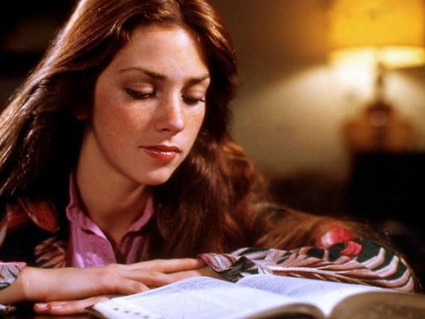
DARUL DISCERNĂMÂNTULUI
„Prea iubiţilor, să nu daţi crezare oricărui duh; ci să cercetaţi duhurile, dacă sunt de la Dumnezeu; căci în lume au ieşit mulţi prooroci mincinoşi.” (1 Ioan 4:1)
Nu toate manifestările darurilor spirituale vin de la Duhul Sfânt. Satana poate falsifica aceste daruri pentru a-i înșela pe oameni (Apocalipa 13:14).
Dumnezeu îi dă bisericii darul discernământului pentru a o păstra în adevăr și unitate și pentru a-i feri pe membrii ei de profeții falși și de semnele și minunile false.
Darul discernământului ne oferă calitatea specială de a distinge între darul adevărat și cel fals.
Totuși, orice credincios poate aplica Cuvântul lui Dumnezeu pentru a distinge doctrinele adevărate de cele false.

Slide 11
E.G.W. (Înalță-ți privirea, 31 decembrie)
„Dumnezeu a dat bărbaților și femeilor daruri prețioase. La diferite persoane a dat daruri diferite. Nu au aceeași tărie de caracter sau aceeași profunzime a cunoștințelor, dar fiecare trebuie să își folosească darurile în serviciul Învățătorului, nu contează cât de mic poate părea acel dar. Administratorul credincios negociază înțelept darurile care i-au fost încredințate.”

